Slide 1
Individ och Identitet

Slide 2
Lektionens syfte
Lektionen idag syftar till:
Öka förståelsen för hur grupper och individer identifierar sig.
Öka förståelsen för vilka grupper som existerar i samhället
Öka förståelsen för dessa gruppers betydelse för individens identitet och sociala relation
Öka förståelsen för gruppens påverkan på individens roll i samhället

Slide 3
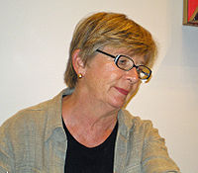
Individ och klass.
Läs texten om Barbara som finns på!
Barbara beskriver sig själv med hjälp av kategorier, nu ska vi ha en liten tävling!
Vilken grupp kan komma på flesta kategorier som Barbara använder?

Slide 4
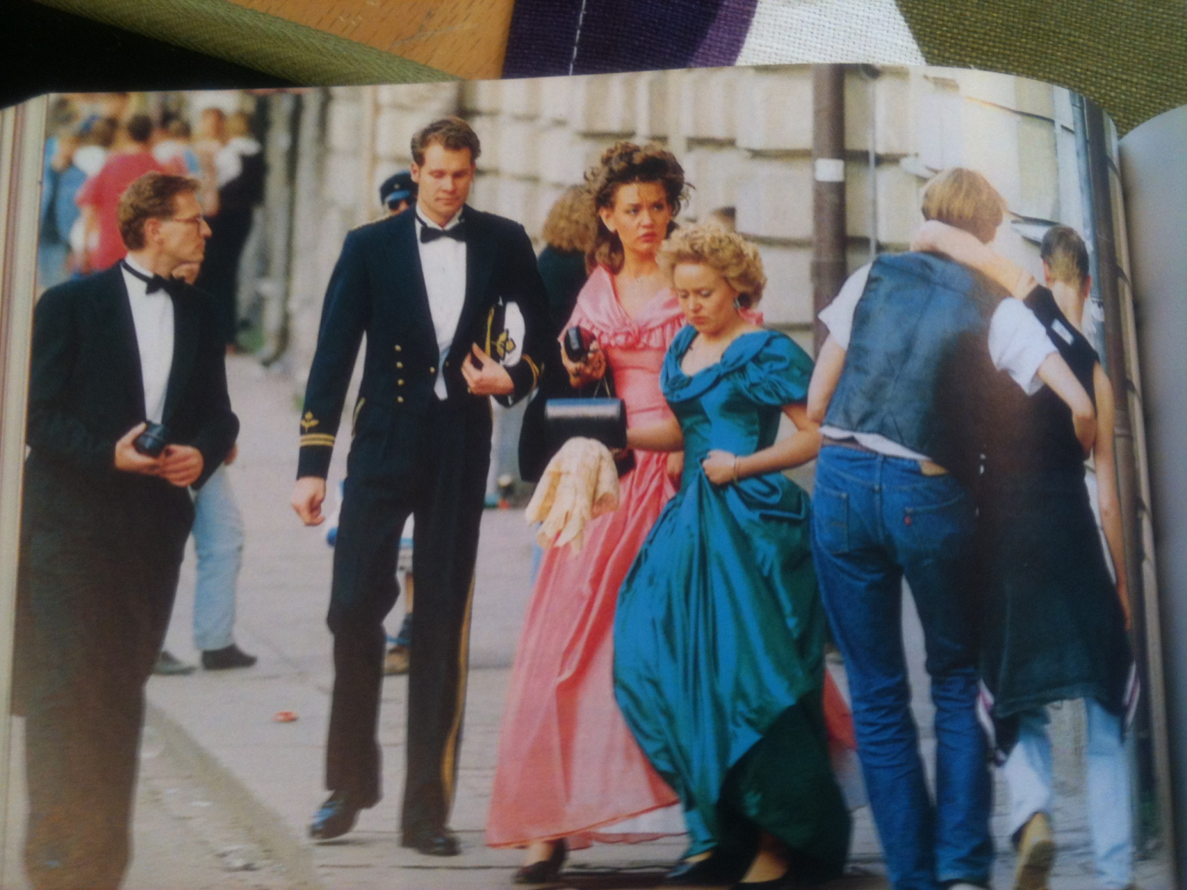
Normer
Lagar
Osynliga
Lagar

Slide 5
Uppgift
Jag vill nu att du tillsammans med din bänkgranne diskuterar följande.
Vilka kategorier/grupper tillhör ni?
Vilka normer finns i dessa grupper?
Kan ni tillsammans komma på några normer som råder i ett klassrum?

Slide 6
Nationalitet
Enligt NE är det samma sak som medborgarskap.
Två huvudprinciper!
Härstamningsprincipen – rättigheter pga blodsband
Territorialprincipen - rättighetrer pga födelseorten.

Slide 7
Vad gäller i Sverige?
Diskutera med din bänkgranne vad ni tror krävs för att bli svensk medborgare.
Försök enas kring några krav som ni tror gäller för att bli svensk medborgare men även runt sådana krav som ni själva tycker borde gälla.
Fundera även på vad det innebär att bli svensk medborgare.

Slide 8
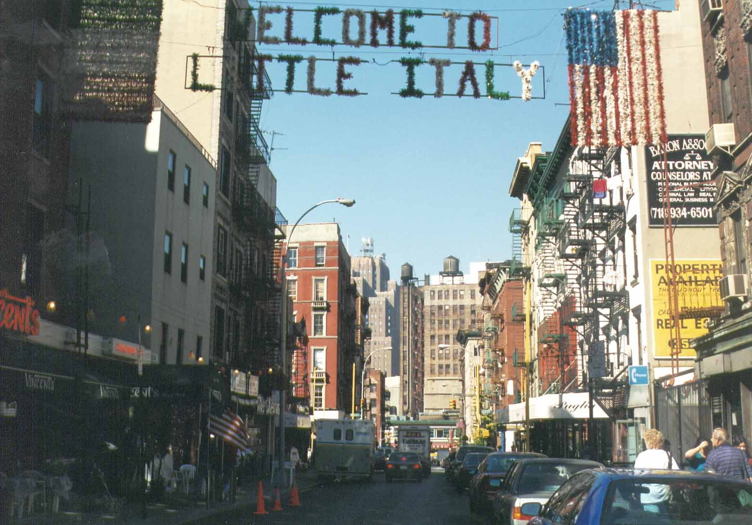
Nationalitet och Etnicitet
Etnicitet: en känsla av samhörighet knuten till det vi brukar definiera som kultur, språk, religion, traditioner.

Slide 9
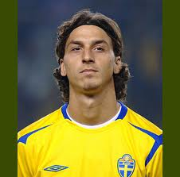
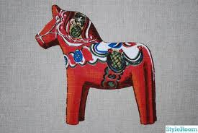
Etnicitet.
Tänk på vad det innebär att vara ”svensk”.
Läs texten ”typiskt svenskt” och försök lösa de uppgifter som finns till uppgiften.

Slide 10
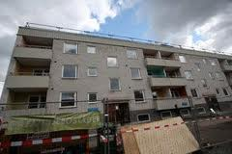
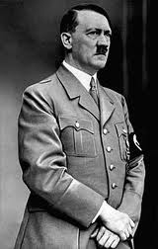
Etnicitetens roll i samhället

Slide 11
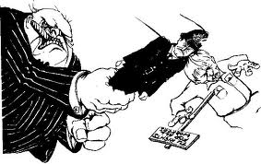
Samhällsklass
Vad är samhällsklass?
att efter ekonomiska och sociala måttstockar indela samhällets medborgare

Slide 12
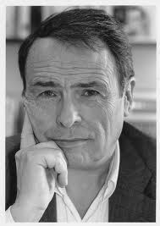
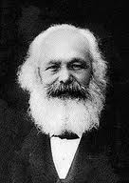
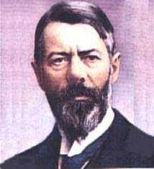
Hur förklaras samhällsklass
Kapital | Marx | Weber | Bourdieu
Ekonomiskt | X | X | X
Kulturellt |  |  | X
Socialt |  | X | X
Symboliskt

Slide 13
Uppgift!
Här under finns en lista på 10 olika yrken. Er uppgift är att ”ranka” dessa efter status. Skriv dem i fallande ordning med det högst rankade yrket överst.
Arbeta två och två! Det är viktigt att ni motiverar varför ett visst jobb har en viss status!
Ambassadör, Brevbärare, Psykolog, Guldsmed, Bibliotekarie, Fiskare, Reseledare, Kronofogde, Författare, Gatuköksbiträde

